Slide 1
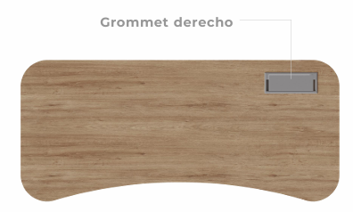
DEBE ABRIR LA TAPA HACIA LA DERECHA

